Slide 1
Моделирование процессов деформирования и разрушения хрупких материалов методом динамики частиц
Санкт-Петербургский государственный политехнический университет.
Выполнил студент гр. 4055/1 Асонов Игорь Евгеньевич
Научный руководитель д.ф.-м.н., проф. Кривцов Антон Мирославович
Notes:
Разрушение – сложнейшее явление природы, присущее многим процессам, происходящим на земле. Это явление может работать как в пользу (обработка материалов, бурение горных пород, создание тоннелей и др.), так и во вред (наземные, воздушные, наводные и подводные катастрофы, землетрясения и др.). Возникает естественное желание минимизировать наносимый разрушением вред и оптимизировать процесс разрушения в случае, когда он является полезным. Этих целей невозможно достичь, не научившись качественно исследовать системы, в которых происходят сильные деформирования и разрушения. Нарушение континуальности материалов при сильном деформировании и разрушении создает серьезные сложности для описания этих процессов в рамках классической механики сплошной среды. Большинство возникающих сложностей можно преодолеть, если отказаться от гипотезы сплошности среды, т.е. если разбить среду на структурные элементы. Системы, полученные в результате дискретизации, могут исследоваться как аналитически, так и численно, посредством моделирования с использованием вычислительных мощностей. Компьютерное моделирование позволяет исследовать те задачи, аналитическое решение которых затруднено или вовсе невозможно.

Slide 2
Цель
Применение метода динамики частиц для моделирования деформирования и разрушения хрупких материалов.
Notes:
Целью данной работы является использование МДЧ применительно к компьютерному моделированию двух опытов по разрушению хрупких материалов (бразильский тест и вибрационное сверление). Как правило, данные опыты рассматриваются применительно к горным породам. Подробнее об этих опытах будет сказано в соответствующих разделах

Slide 3
Задачи
Моделирование методом динамики частиц бразильского теста и нахождение хрупкого модельного материала
С использованием найденного хрупкого материала моделирование процесса вибрационного сверления
Notes:
Целью данной работы является использование МДЧ применительно к компьютерному моделированию двух опытов по разрушению хрупких материалов (бразильский тест и вибрационное сверление). Как правило, данные опыты рассматриваются применительно к горным породам. Подробнее об этих опытах будет сказано в соответствующих разделах

Slide 4


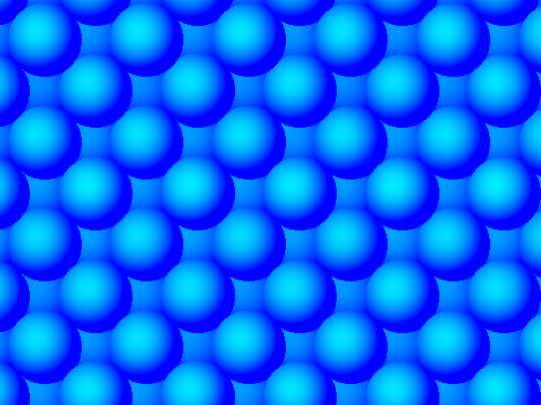
Метод динамики частиц
j
i
Численно проинтегрировать
систему уравнений:
N – количество частиц
– ускорение i-ой частицы
где
– скорость i-ой частицы
– радиус-вектор i-ой частицы
Начальные условия:
– сила со стороны частицы j
на частицу i
– масса i-ой частицы
Notes:
Одним из методов аналитического и численного исследования физических систем, является метод динамики частиц (МДЧ). Согласно этому методу тела́, входящие в рассматриваемую систему, представляются как совокупности частиц, движущихся согласно классическим уравнениям динамики под действием заданных законов межчастичного взаимодействия. МДЧ позволяет описывать такие эффекты, как пластичность, образование трещин, разрушение, температурное изменение свойств материала, фазовые переходы [Кривцов 2007]. Как правило, межчастичное взаимодействие представляет собой взаимодействие частиц посредством заданного потенциала (к примеру, потенциала Леннарда-Джонса, Ми, Морзе, Терсоффа, погруженного атома и др.). Потенциал взаимодействия в МДЧ играет ту же роль, что и тензорные определяющие уравнения в механике сплошной среды, но его вид несоизмеримо проще. Конкретный вид потенциала межчастичного взаимодействия определяется из сравнения механических свойств реального и компьютерного материалов. Для простейших характеристик, таких как, например, упругие модули, это сравнение может быть проведено аналитически. В остальных случаях соответствие устанавливается на основе тестовых компьютерных экспериментов.

Slide 5
Метод динамики частиц
Масса частиц одинакова (на формулу)
Средняя энергия теплового движения частицы порядка процента энергии связи
Отвода энергии не ведется
Метод численного интегрирования – метод центральных разностей (алгоритм)

Slide 6
Метод динамики частиц
Ø
Ø
где - радиус обрезания

Slide 7




Метод динамики частиц
Модельная сила взаимодействия:
где
потенциал Леннарда-Джонса
длина радиус-вектора
глубина потенциальной ямы
равновесное расстояние
сила Леннарда-Джонса
- «программная» сила
взаимодействия
расстояние разрыва связи
сглаживающая функция
Notes:
Одним из методов аналитического и численного исследования физических систем, является метод динамики частиц (МДЧ). Согласно этому методу тела́, входящие в рассматриваемую систему, представляются как совокупности частиц, движущихся согласно классическим уравнениям динамики под действием заданных законов межчастичного взаимодействия. МДЧ позволяет описывать такие эффекты, как пластичность, образование трещин, разрушение, температурное изменение свойств материала, фазовые переходы [Кривцов 2007]. Как правило, межчастичное взаимодействие представляет собой взаимодействие частиц посредством заданного потенциала (к примеру, потенциала Леннарда-Джонса, Ми, Морзе, Терсоффа, погруженного атома и др.). Потенциал взаимодействия в МДЧ играет ту же роль, что и тензорные определяющие уравнения в механике сплошной среды, но его вид несоизмеримо проще. Конкретный вид потенциала межчастичного взаимодействия определяется из сравнения механических свойств реального и компьютерного материалов. Для простейших характеристик, таких как, например, упругие модули, это сравнение может быть проведено аналитически. В остальных случаях соответствие устанавливается на основе тестовых компьютерных экспериментов.

Slide 8



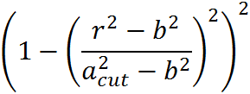


Рассмотренные силы взаимодействия
Три варианта сил межчастичного взаимодействия:
 |  | Название силы
1 |  | ЛД
 |  | ЛД-сплайн
 |  | ЛД-α
Notes:
Первый набор параметров из таблицы 2.1.1 соответствует немодифицированной силе Леннарда-Джонса (сила ЛД). Второй набор параметров соответствует сплайновой силе взаимодействия (сила ЛД-сплайн), сглаживающая функция взята из [АК 2007, 256]. Третий набор параметров соответствует «хрупкой» силе (сила ЛД- ), которая является обобщением силы ЛД-сплайн, сглаживающая функция взята из [AK & MW 2004]. В отличие от силы ЛД-сплайн в силе ЛД- присутствует коэффициент α. Влияние данного коэффициента на зависимость силы ЛД-α от расстояния можно увидеть на рис. 2.1.1. При использовании силы ЛД-α возникающая в материале небольшая трещина не будет самопроизвольно зарастать, как это происходило бы при использовании сил ЛД или ЛД-сплайн. Коэффициент α может меняться в пределах от 0 до 2, т.к. при значениях α меньших нуля сглаживающая функция не определена, а при значениях α больших двух теряется физический смысл задаваемой силы

Slide 9
Рассмотренные силы взаимодействия
Три варианта сил межчастичного взаимодействия:
Notes:
Бразильский тест – тест по определению прочностных характеристик материала на растяжение. Данный тест представляет собой сжатие цилиндрического образца вдоль диаметра с последующим измерением нагрузки, при которой наступает разрушение образца

Slide 10


Метод динамики частиц
Для выбора шага интегрирования рассчитаем микроскопическую единицу измерения времени (картинка):
жесткость межчастичной связи вблизи положения равновесия
≤ шаг интегрирования ≤

Slide 11

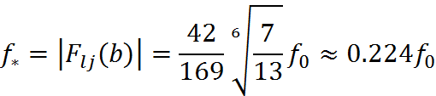
Метод динамики частиц
В качестве микроскопической единицы измерения силы возьмем
Максимальная сила межчастичного взаимодействия при разрыве связи
(т.н. прочность связи) может быть рассчитана как

Slide 12
Метод динамики частиц
Задание параметров:
m = 1
a = 1
T_{o} = 1
Сила измеряется в ma/(T_{o})²
Энергия измеряется в ma²/(T_{o})²
Скорость измеряется в a/T_{o}
И т.д.

Slide 13
Шаги моделирования
Разбить тело на частицы и выбрать закон взаимодействия между ними
Присвоить частицам начальные радиус-вектора и скорости. Выбрать шаг интегрирования (dt).
Рассчитать силы, действующие на частицы
(и зависящие от )
Переместить
частицы:
Continue until the end of process

Slide 14
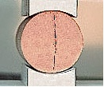
Бразильский тест
Применяется для горных пород
Аналогичен тесту на растяжение
R
Notes:
Бразильский тест – тест по определению прочностных характеристик материала на растяжение. Данный тест представляет собой сжатие цилиндрического образца вдоль диаметра с последующим измерением нагрузки, при которой наступает разрушение образца

Slide 15
Бразильский тест. Цель
Определить параметры
хрупкого модельного материала
Notes:
Бразильский тест – тест по определению прочностных характеристик материала на растяжение. Данный тест представляет собой сжатие цилиндрического образца вдоль диаметра с последующим измерением нагрузки, при которой наступает разрушение образца

Slide 16
Бразильский тест. Нагружение
Образец нагружался плоскими недеформируемыми обкладками
В ходе моделирования задавалось время расчета задачи и итоговое смещение обкладок
Обкладки двигались с постоянной скоростью

Slide 17
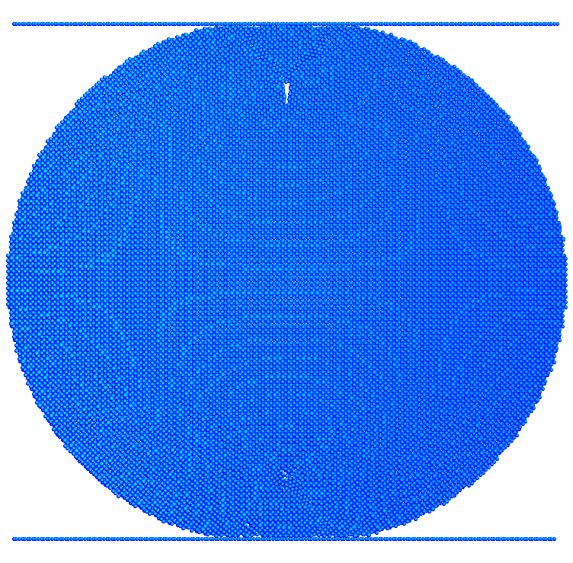
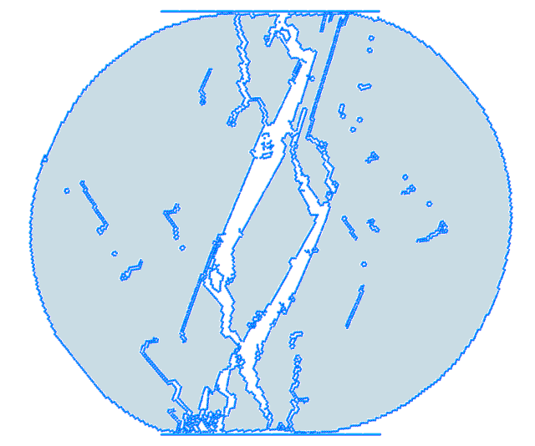
Бразильский тест. Что измерялось
Измерялась не нагрузка на образец,
а критическое смещение обкладок:
Notes:
Бразильский тест – тест по определению прочностных характеристик материала на растяжение. Данный тест представляет собой сжатие цилиндрического образца вдоль диаметра с последующим измерением нагрузки, при которой наступает разрушение образца

Slide 18
Бразильский тест. Материал
Сохранение материалом свойства упругости вплоть до момента разрушения [Черепанов]
Малость деформаций, предшествующих разрушению при одноосном растяжении [Беляев]
Чем меньше критическое смещение обкладок
тем рассматриваемый материал более хрупкий
Notes:
Бразильский тест – тест по определению прочностных характеристик материала на растяжение. Данный тест представляет собой сжатие цилиндрического образца вдоль диаметра с последующим измерением нагрузки, при которой наступает разрушение образца

Slide 19
Хрупкий материал
Сохранение материалом свойства упругости вплоть до момента разрушения []
Малость деформаций, предшествующих разрушению при одноосном растяжении []

Slide 20
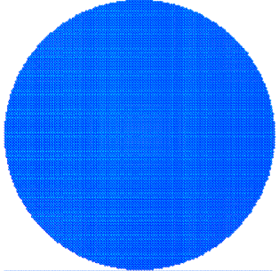
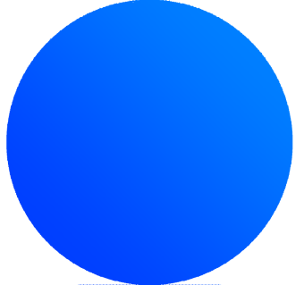


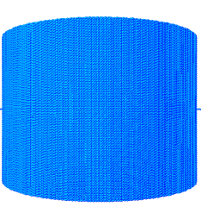
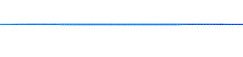
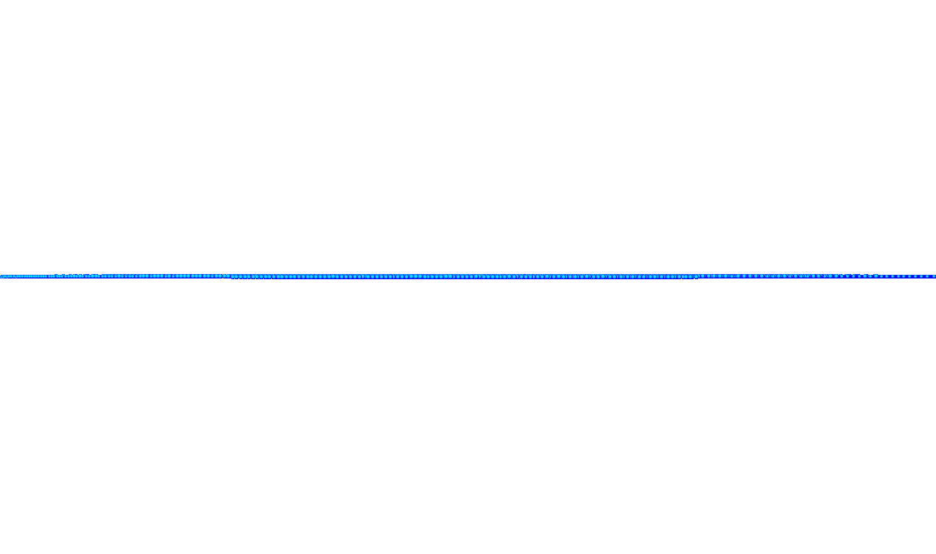
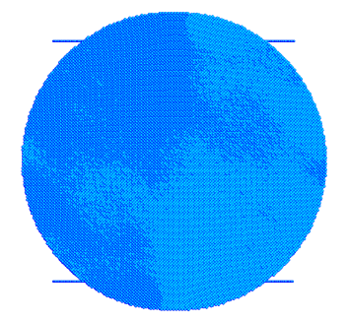

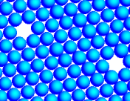
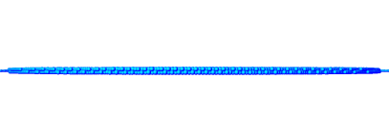
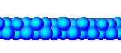
Бразильский тест. Решетки
Четыре варианта кристаллических решеток:
3D-ГЦК | вид с торца: |  | 2D-ГПУ | вид с торца:
 | вид с боку:
 |  |  |  | вид с боку:
2D-ГЦК | вид с торца: |  | 2D-ГПУ-р | вид с торца:
 | вид с боку: |  |  | вид с боку:
Notes:
Бразильский тест – тест по определению прочностных характеристик материала на растяжение. Данный тест представляет собой сжатие цилиндрического образца вдоль диаметра с последующим измерением нагрузки, при которой наступает разрушение образца

Slide 21
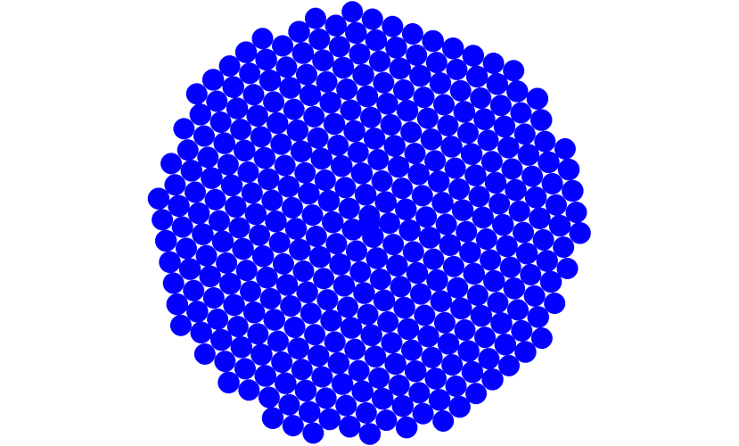
Бразильский тест. Решетки
Угол поворота для решеток 2D-ГПУ и 2D-ГПУ-р:
φ
Notes:
Из соображений симметрии понятно, что значение угла φ от 0° до 60° задают все возможные ориентации решеток 2D-ГПУ и 2D-ГПУ-р

Slide 22



Бразильский тест
Макроскопическая единица измерения времени
Время расчета более
Обкладки недеформируемы
Смещение обкладок по окончании времени счета от 3% до 15% от R
Количество частиц в радиальном направлении:
от 50 до 500
скорость распространения
продольных волн в образце
вдоль направления нагружения
Notes:
Большое время расчета необходимо, чтобы минимизировать влияние на процесс разрушения волн деформаций, распространяющихся в образце

Slide 23
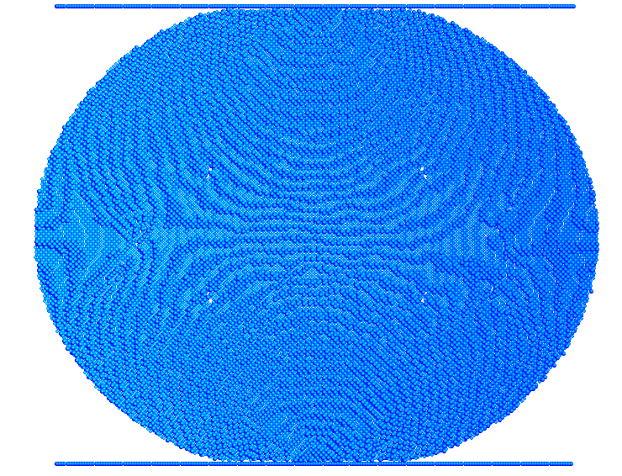
Бразильский тест. Моделирование
Сила ЛД, ЛД-сплайн и решетка 2D-ГЦК:
Notes:
Измерение длительности расчетов показало, что использование силы ЛД примерно в 1.5-2 раза замедляет вычисления по сравнению с использованием в расчетах сил ЛД-сплайн и ЛД-α. При этом с использованием силы ЛД критическое смещение обкладок составило более 10% от радиуса образца, что сильно расходится с экспериментальными данными. Результаты численных экспериментов с использованием силы ЛД-сплайн также дают критическое смещение обкладок более 10% от R (рис. 2.2.1). Таким образом, получаем, что модельный материал в котором частицы взаимодействуют посредством силы ЛД или ЛД-сплайн, проявляет свойства пластичности. В дальнейшем моделирование бразильского теста с использованием сил ЛД и ЛД-сплайн производиться не будет.

Slide 24
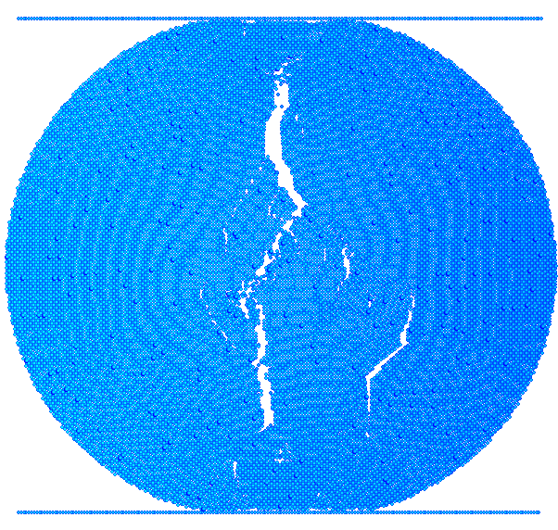
Бразильский тест. Моделирование
Сила ЛД-α и решетка 2D-ГЦК:
α | Критическое смещение обкладок, в % от R
0.25 | > 10%
0.50 | > 10%
0.75 | (9.2±0.4)%
1.00 | (8.2±0.4)%
1.25 | (7.4±0.4)%
1.50 | (6.9±0.4)%
1.75 | (6.7 ±0.4)%
2.00 | (6.1±0.4)%
α = 1.25
Notes:
Расчеты с использованием силы ЛД-α для решетки 2D-ГЦК позволили получить более реалистичные результаты: в таблице приведены критические смещения обкладок в процентах от радиуса образца при различных коэффициентах α. В дальнейшем расчеты будут проводиться только с использованием силы ЛД-α. Из таблицы видно, что чем больше коэффициент α, тем меньше надо сжать образец, дабы он треснул.

Slide 25
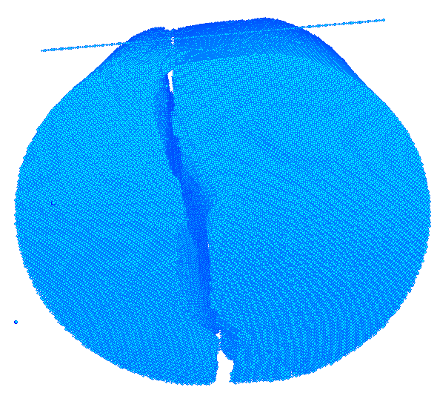

Бразильский тест. Моделирование
Сила ЛД-α и решетка 3D-ГЦК:
10% от R:
Параметр | Значение
α | 1.80
Количество частиц вдоль радиального направления | 50
Количество слоев вдоль направления высоты цилиндра | 140
Смещение обкладок по окончании времени счета | 10% от R
Суммарное количество частиц | 2.2 млн.
Время счета | 80
Критическое: (6.3±0.4)% от R
Предсказывалось: от 6.1% до 6.7%
Notes:
Расчеты с использованием силы ЛД-α для решетки 2D-ГЦК позволили получить более реалистичные результаты: в таблице приведены критические смещения обкладок в процентах от радиуса образца при различных коэффициентах α. В дальнейшем расчеты будут проводиться только с использованием силы ЛД-α. Из таблицы видно, что чем больше коэффициент α, тем меньше надо сжать образец, дабы он треснул.

Slide 26
Бразильский тест. Моделирование
Сила ЛД-α и решетка 2D-ГПУ-р:
Параметр | Значение
α | 2.0
Количество частиц вдоль радиального направления | 100
Смещение обкладок по окончании времени счета | 8% от R
φ | 0°..50°
Время счета | 50
Пористость | 1 %
φ, ° | Критическое смещение обкладок, % от R
0 | (4.0±0.2)%
10 | (4.0±0.4)%
20 | (4.3±0.2)%
30 | (3.8±0.2)%
40 | (4.2±0.1)%
50 | (4.2±0.1)%
Notes:
Расчеты с использованием силы ЛД-α для решетки 2D-ГЦК позволили получить более реалистичные результаты: в таблице приведены критические смещения обкладок в процентах от радиуса образца при различных коэффициентах α. В дальнейшем расчеты будут проводиться только с использованием силы ЛД-α. Из таблицы видно, что чем больше коэффициент α, тем меньше надо сжать образец, дабы он треснул.

Slide 27
Бразильский тест. Моделирование
Сила ЛД-α и решетка 2D-ГПУ-р:
Параметр | Значение
α | 2.0
Количество частиц вдоль радиального направления | 100
Смещение обкладок по окончании времени счета | 8% от R
φ | 45°
Время счета | 50
Пористость | 0..10 %
Notes:
что сначала увеличение пористости приводит к быстрому уменьшению критического смещения обкладок, а затем практически перестает влиять на исследуемую величину

Slide 28
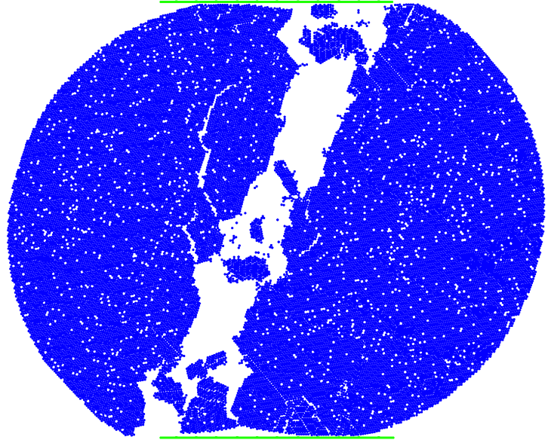
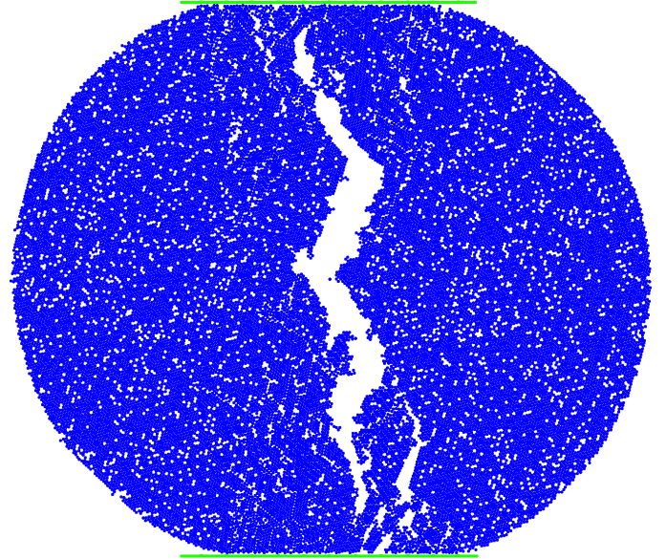
Бразильский тест. Моделирование
Сила ЛД-α и решетка 2D-ГПУ-р:
Параметр | Значение
α | 2.0
Количество частиц вдоль радиального направления | 100
Смещение обкладок по окончании времени счета | 8% от R
φ | 45°
Время счета | 50
Пористость | 0..10 %
подписи
Notes:
что сначала увеличение пористости приводит к быстрому уменьшению критического смещения обкладок, а затем практически перестает влиять на исследуемую величину

Slide 29
Бразильский тест. Моделирование
Сравнение с решением задачи с помощью МКЭ:
Параметр | Значение
Материал образца | Песчаник изотропный упругий
Материал обкладки | Сталь
КЭ пакет | ANSYS
Проверка сходимости | По касательными напряжениям с задачей Герца
Постановка задачи | Статическая, плоскодеформированная
Критерий разрушения | Максимальное главное значение тензора деформаций
Notes:
что сначала увеличение пористости приводит к быстрому уменьшению критического смещения обкладок, а затем практически перестает влиять на исследуемую величину

Slide 30
Бразильский тест. Песчаник
Реальный материал:
модуль Юнга 14-25 ГПа
модуль объемного сжатия 11-20 ГПа
коэффициент Пуассона 0.22-0.29
предел прочности на сжатие 50-155 МПа
предел прочности на растяжение 4-22 МПа
Модельный материал (2D-ГПУ):
модуль Юнга 20 ГПа
модуль объемного сжатия 15 ГПа
коэффициент Пуассона 0.333
предел прочности на растяжение 0.51 МПа
Notes:
что сначала увеличение пористости приводит к быстрому уменьшению критического смещения обкладок, а затем практически перестает влиять на исследуемую величину

Slide 31
Бразильский тест. Песчаник
Реальный материал:
модуль Юнга 14-25 ГПа
коэффициент Пуассона 0.22-0.29
предел прочности на растяжение 4-22 МПа
Модельный материал (3D-ГПУ):
модуль Юнга 0.2 ГПа (20)
коэффициент Пуассона 0.25
предел прочности на растяжение 13 МПа (1300)
Notes:
что сначала увеличение пористости приводит к быстрому уменьшению критического смещения обкладок, а затем практически перестает влиять на исследуемую величину

Slide 32
Бразильский тест. Моделирование
После проверки на сходимость КЭ модель выглядит следующим образом:
y
1
2
3
4
Примерные размеры элементов по зонам:
1) R/64
2) R/128
3) R/250
4) R/500
4
3
2
1
(0; 0)
x
Notes:
что сначала увеличение пористости приводит к быстрому уменьшению критического смещения обкладок, а затем практически перестает влиять на исследуемую величину

Slide 33
Бразильский тест. Моделирование
Сравнение точки зарождения трещины в методе молекулярной динамики и наибольшей величины максимального главного значения тензора деформации в МКЭ (обозначено МХ):
R = 5 см, перемещение обкладки = 2.5мм:
Т.е. смещение = 5% от радиуса
Notes:
что сначала увеличение пористости приводит к быстрому уменьшению критического смещения обкладок, а затем практически перестает влиять на исследуемую величину

Slide 34
Бразильский тест. Моделирование
Сравнение точки зарождения трещины в методе молекулярной динамики и наибольшей величины максимального главного значения тензора деформации в МКЭ (обозначено МХ) при одинаковом конечном смещении обкладок :
Notes:
что сначала увеличение пористости приводит к быстрому уменьшению критического смещения обкладок, а затем практически перестает влиять на исследуемую величину

Slide 35
Бразильский тест. Результаты
Разработана численная модель бразильского теста
Определен хрупкий модельный материал:
2D-ГПУ-р, 2D-ГПУ, 2D-ГЦК и сила ЛД-α при α=2
Ориентация кристаллической решетки почти
не влияет на хрупкость модельного материала
Будем применять материал 2D-ГПУ и силу ЛД-α с α=2 для моделирования процесса вибрационного сверления

Slide 36
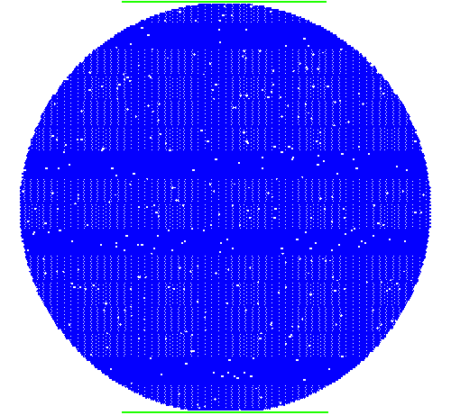
Бразильский тест. Результаты
Полученный хрупкий материал
классически хрупкий т.к.:
Бразильский тест аналогичен тесту на растяжение
Материал сохраняет свойство упругости вплоть до момента разрушения

Slide 37


Вибрационное сверление
Вибрационное
Ротационное

Slide 38
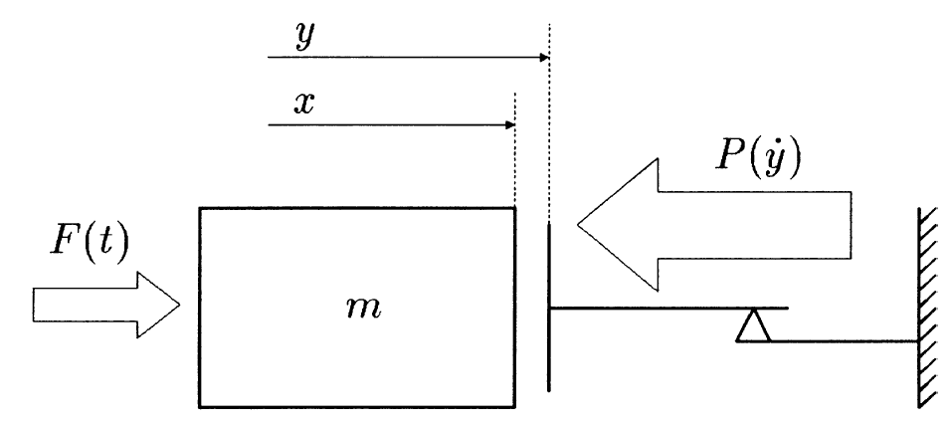
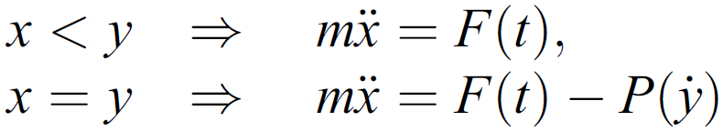
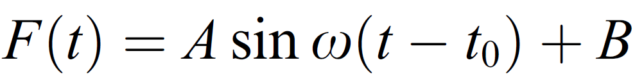
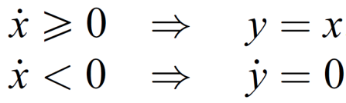
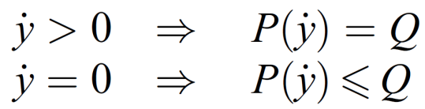
«Простая» аналитическая модель
A. Krivtsov, M. Wiercigroch, 2000
Модель сухого трения
Прикладываемая сила вибрационного сверления:
Сила сопротивления
Максимум силы сухого трения

Slide 39
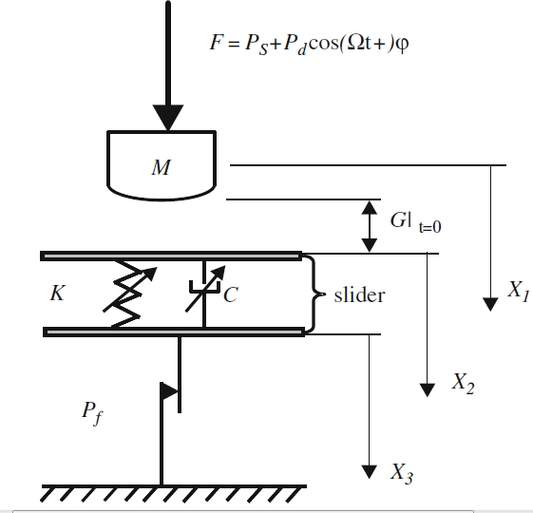
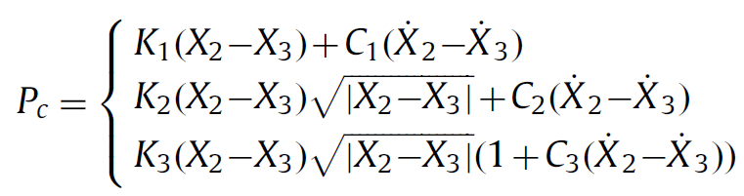
«Сложная» аналитическая модель
E. Pavlovskaia , M. Wiercigroch, 2004
O.K. Ajibose, M.Wiercigroch, E.Pavlovskaia,A.R.Akisanya, 2009
Сила сухого трения P_{f} должна быть превышена силой в реакции P_{c}.
Kelvin-Voight Model
Hertz stiffness
Non-linear contact stiffness and damping

Slide 40
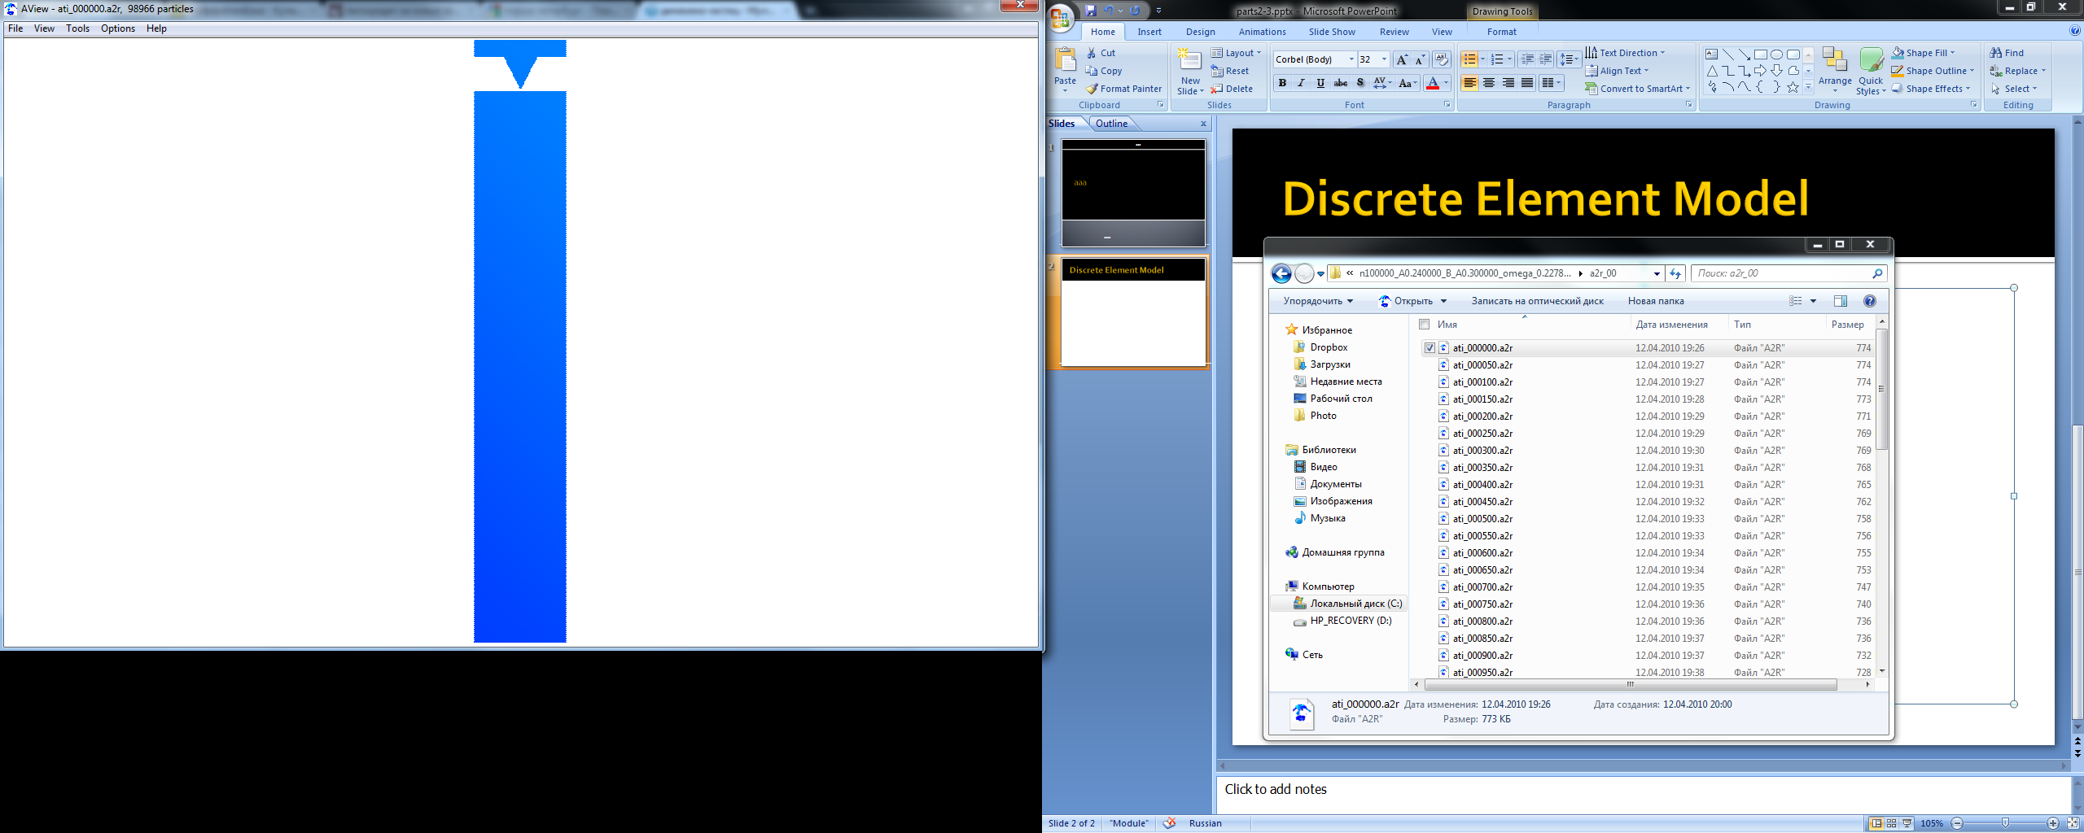
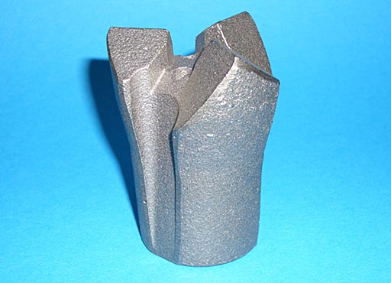
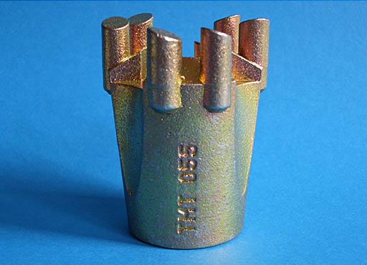
Вибрационное сверление. Геометрия модели
Бур
Образец

Slide 41
Вибрационное сверление. Геометрия бура
Геометрия
w
Высота
Ширина

Slide 42
Вибрационное сверление. Нагружение
Нагрузка
Геометрия

Slide 43


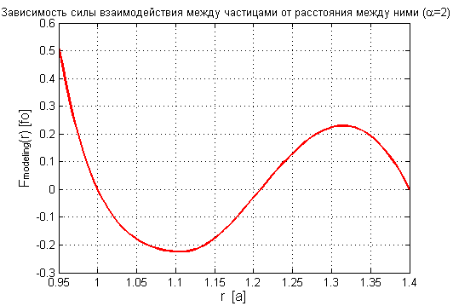
Вибрационное сверление.
Сила межчастичного взаимодействия
Нагрузка
Геометрия
Сила
взаимодействия
α=2

Slide 44
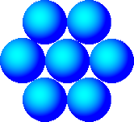
Вибрационное сверление. Кристаллическая решетка
Нагрузка
Геометрия
Сила
взаимодействия
Решетка
Плотноупакованная
гексагональная

Slide 45

Вибрационное сверление. Граничные условия
Нагрузка
Геометрия
Сила
взаимодействия
Решетка
Периодические
Граничные условия
Зафиксированы

Slide 46




Вибрационное сверление. Параметры моделирования
Нагрузка
волна
Геометрия
Сила
Параметры моделирования
Решетка
Параметр | Символ | Значение
Число частиц | N | ~30000
Частота вибрационного сверления | ω
Количество ударов бура в образец | n_{impact} | 10
Время счета | t_{max}
Число частиц бура | - | ~2000
Высота образца к ширине образца | - | 8
Ширина основания наконечника бура к ширине бура | - | 0.33
Высота бура к ширине бура | - | 0.57
Высота наконечника бура к высоте бура | - | 0.65
Количество повторов каждого опыта | seed | 5
Граничные
условия

Slide 47
Вибрационное сверление. Скорость сверления
Скорость сверления (MRR)
Нагрузка
Геометрия
Сила
1.1а
Решетка
Граничные
условия

Slide 48
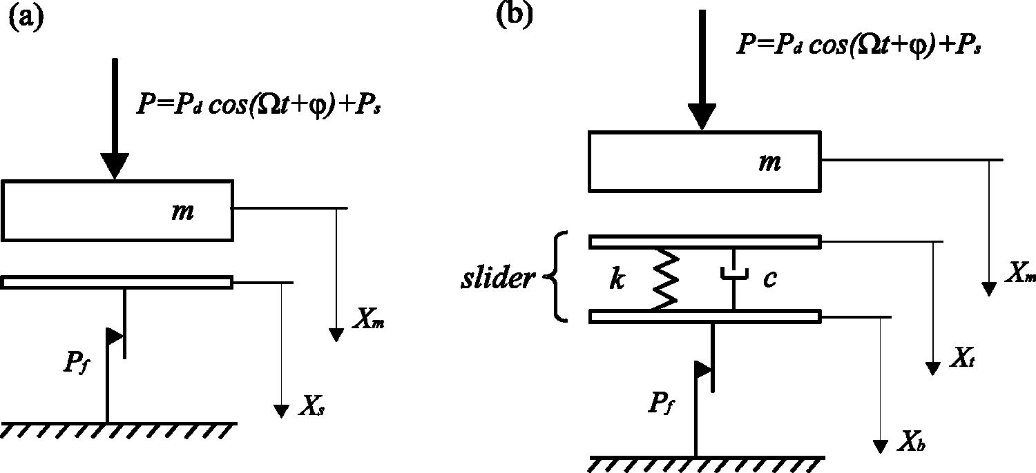
Particle Dynamics and Dry Friction Models Comparison
Loading
Geometry
Force
Lattice
Loading
Boundary
conditions
Mass
Numerical
Parameters
Yield point

Slide 49
Particle Dynamics and Dry Friction Models Comparison
Loading
Geometry
Force
Lattice
Loading
Boundary
conditions
Mass
Stiffness, viscosity,
yield point
Numerical
Parameters

Slide 50
Вибрационное сверление.
Сравнение с численными моделями
Преимущества:
Учет вращения бура
Учет геометрии бура
Недостатки:
Сложная параметризация
Сложность получения
аналитических зависимостей

Slide 51
Вибрационное сверление. Определение поперечной силы
В=0.02Fmacro..0.2Fmacro
B/A = const=0.387

Slide 52
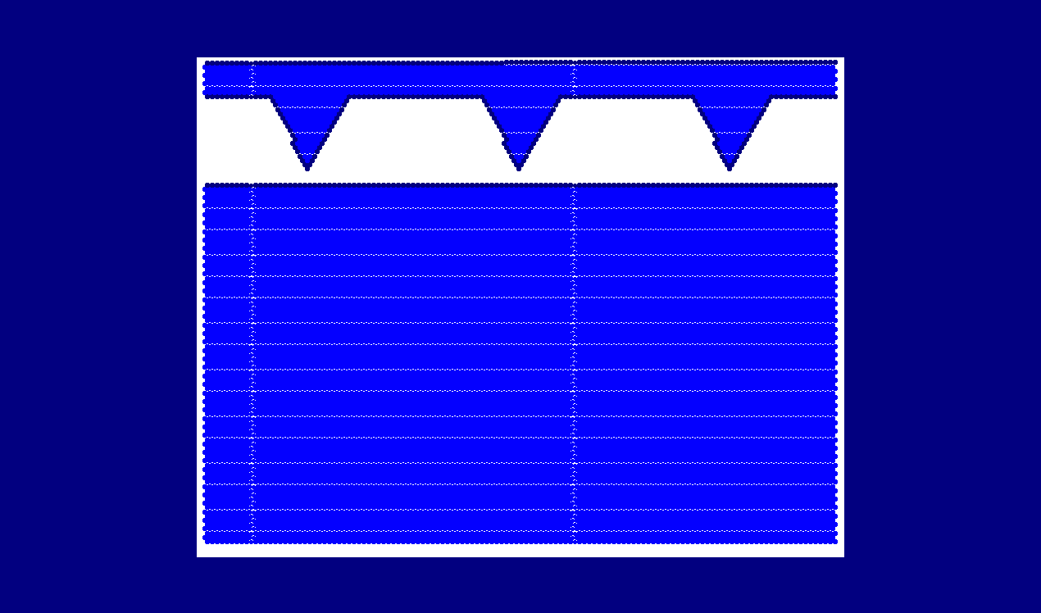
Вибрационное сверление. Анимация разрушения бура
Палитра:

Slide 53
Вибрационное сверление. Моделирование
B/A = 0.6?
B/A

Slide 54
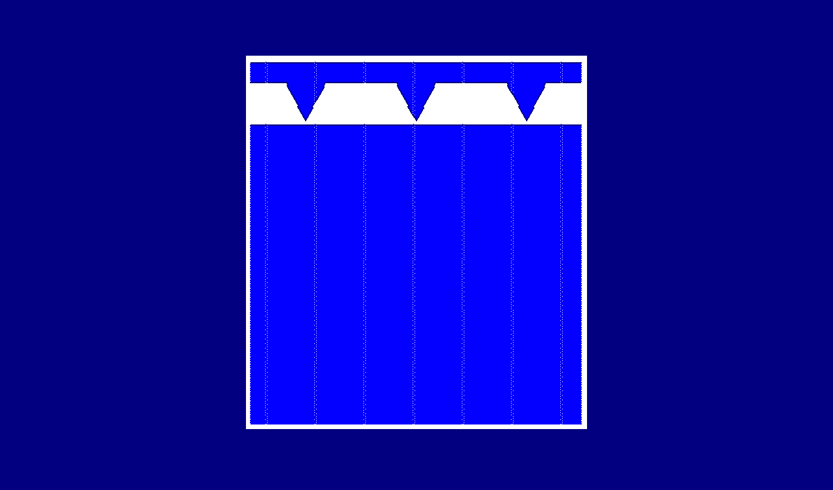
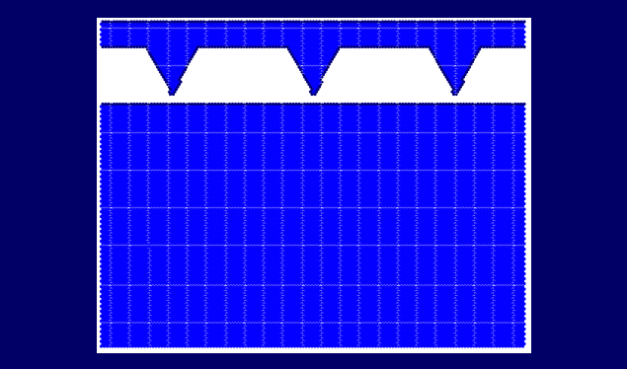
Вибрационное сверление.
Анимация нормального режима

Slide 55

Optimal Fx Determination
Working area
Tip Fracture
Averaging by Heat Motion Velocity
Averaging by B
where
B/A = const

Slide 56
Optimal Fx Determination
Working area
Tip Fracture
Averaging by Heat Motion Velocity
Averaging by B

Slide 57
Optimal B/A Relation and Correction of Fx
Rmax is the MRRmax in the set where A=Amin
Fx/fo | 0,007
A/fo | 0,01; 0,015
B/A | 0.. 1 (step 0,1)
Number of tests | 3
B/fo | 0,001.. 0,010; (step 0,001)
B/A | 0,6
Fx/fo | 0,001..0,010 (step 0,001)
Number of tests | 5
B/fo | 0,002.. 0,010; step 0,001)
B/A | 0,6
Fx/fo | 0,005..0,015 (step 0,001)
Number of tests | 10
Notes:
Шаг - step

Slide 58
Вибрационное сверление. Моделирование

Slide 59
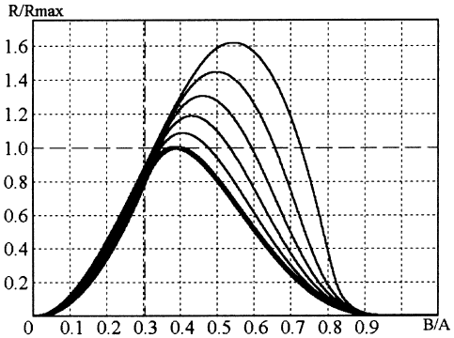
Вибрационное сверление. Сравнение результатов
Разработанная численная модель
Модель сухого трения
MRR(B/A)/MRRA,B→0
Notes:
Различие: сложно подобрать нормировку, модели разные (сложно сравнивать), у них при любых нагрузках начинается разрушение (асимптота - нижний график), у нас есть порог.

Slide 60
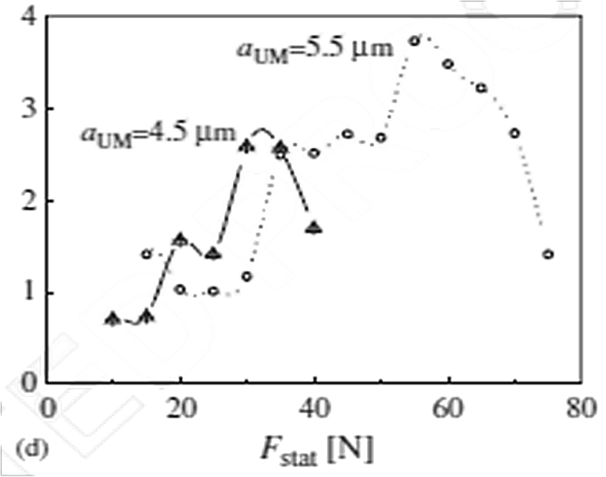
Вибрационное сверление. Сравнение результатов
Разработанная численная модель
Экспериментальные данные
MRR
Notes:
Различие: сложно подобрать нормировку, модели разные (сложно сравнивать), у них при любых нагрузках начинается разрушение (асимптота - нижний график), у нас есть порог.

Slide 61
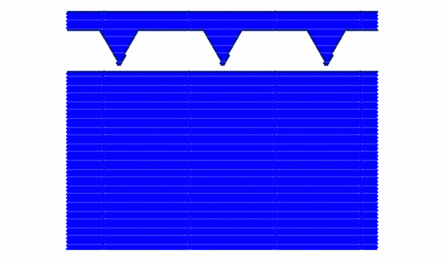
Вибрационное сверление. Анимация залипания

Slide 62
Вибрационное сверление. Результаты
Разработана настраиваемая численная модель вибрационного сверления
Изучено влияние соотношения амплитуд статической и динамической сил на скорость сверления
Оптимальным с точки зрения скорости сверления является соотношение 0.6±0.1

Slide 63
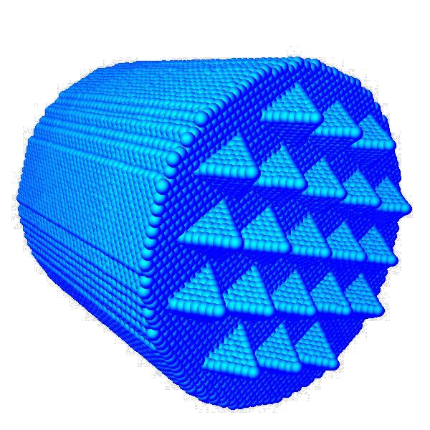
Направления дальнейшей деятельности
Многопроцессорные вычисления
Другие материалы
Эксперименты
Потенциалы Кристаллические решетки

